Slide 1
Tema 1: Introducción a PHP y Entorno de Desarrollo

Slide 2
Contenido
1. Introducción a PHP
• Objetivos del Tema
2. Instalación y Configuración
• Descarga de XAMPP
• Requisitos del Sistema
• Personalización de la Instalación
3. Docker para Desarrollo Web
• Configuración de Contenedores
• Despliegue de Aplicaciones PHP
• Pruebas en Servidor Local
4. Creación de Proyectos Web
• Estructura de Proyectos PHP
• Archivos de Configuración
• Organización de Recursos
5. Estructura del Proyecto Web
• Carpeta de Assets y Recursos
• Archivos de Inclusión (includes)
• Configuración PHP y .htaccess
6. Diseño de Interfaz Web Básica
• Integración de HTML con PHP
• Uso de CSS y Frameworks
• Organización de Assets y Recursos
• Bootstrap y Responsive Design
• Separación de Lógica y Presentación
7. Conceptos Básicos de PHP
• Variables y Tipos de Datos
• Inclusión de Archivos (include/require)
• Funciones Básicas del Sistema
8. Ejercicios Prácticos
• Creación de un Proyecto Nuevo
• Desarrollo de una Página PHP Básica
• Implementación de Estructura Modular
9. Recursos Adicionales
• Documentación Oficial de PHP
• Comunidad y Frameworks PHP

Slide 3
1. Introducción a PHP

Slide 4
Objetivos del Tema:
En este primer tema, se introducirá a los estudiantes en el entorno de desarrollo web con PHP y la configuración de servidores locales.
Los participantes aprenderán a:
• Configurar XAMPP y Docker en Windows/Linux/macOS
• Comprender la estructura básica de un proyecto web PHP
• Explorar la integración de HTML, CSS y PHP
• Familiarizarse con la creación de páginas dinámicas
• Implementar estructura modular con includes
• Desarrollar ejercicios prácticos fundamentales

Slide 5
2. Instalación y Configuración del Entorno

Slide 6
1. Descarga de XAMPP:
Dirígete al sitio web oficial de XAMPP en https://www.apachefriends.org/ y descarga el instalador adecuado para tu sistema operativo.
2. Ejecución del Instalador:
Una vez completada la descarga, ejecuta el instalador como administrador. Esto iniciará el proceso de instalación de XAMPP.
3. Selección de Componentes:
• Apache: Servidor web que ejecutará PHP
• MySQL: Sistema de gestión de base de datos
• PHP: Lenguaje de programación principal
• phpMyAdmin: Interfaz web para gestión de MySQL
• FileZilla FTP Server: Para transferencias de archivos (opcional)

Slide 7
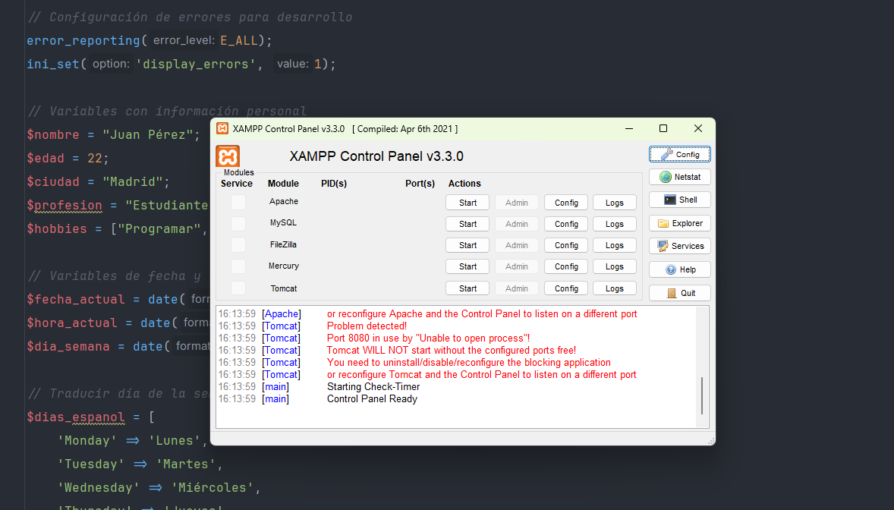

Slide 8

4. Ubicación de Instalación:
Selecciona la ubicación donde instalar XAMPP. La ubicación predeterminada (C:\xampp) es recomendada.
5. Configuración de Puertos:
Verifica que los puertos 80 (Apache) y 3306 (MySQL) estén disponibles. Si hay conflictos, configura puertos alternativos.
6. Inicio de Servicios:
Desde el Panel de Control de XAMPP:
• Inicia Apache haciendo clic en "Start"
• Inicia MySQL haciendo clic en "Start"
• Verifica que ambos servicios muestren "Running" en verde
7. Verificación de Instalación:
Abre tu navegador y navega a http://localhost
Deberías ver la página de bienvenida de XAMPP

Slide 9
8. Configuración de PHP:
XAMPP incluye PHP preconfigurado, pero puedes personalizar la configuración editando php.ini
Ubicación típica: C:\xampp\php\php.ini
9. Acceso a phpMyAdmin:
Navega a http://localhost/phpmyadmin
Interfaz web para gestionar bases de datos MySQL
Usuario por defecto: root (sin contraseña)
10. Configuración del Editor de Código:
Instala Visual Studio Code o tu editor preferido
Configura extensiones para PHP: PHP Intelephense, PHP Debug
Configura el workspace en la carpeta htdocs de XAMPP

Slide 10
3. Docker para Desarrollo Web PHP

Slide 11
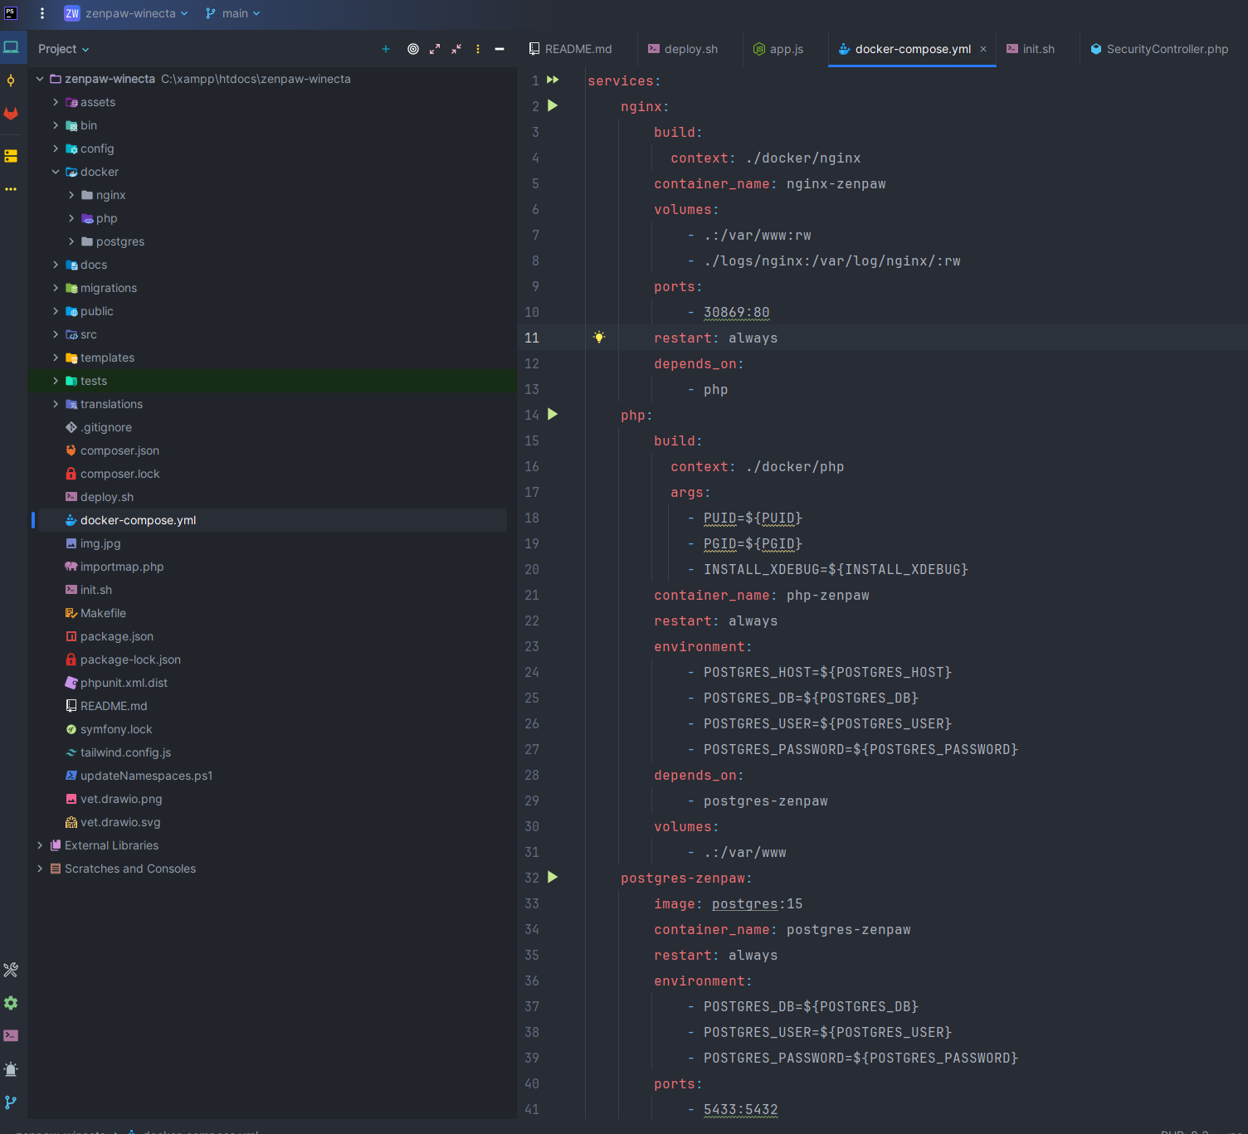
Configuración de Contenedores Docker
Docker para PHP: Introducción
Docker es una herramienta esencial para desarrollo web moderno.
Permite crear entornos de desarrollo consistentes y reproducibles.
Evita problemas de compatibilidad entre diferentes sistemas.
Creación de un Entorno Docker PHP
Instala Docker Desktop desde https://www.docker.com/products/docker-desktop
Crea un archivo docker-compose.yml para tu proyecto
Define servicios para PHP, Apache/Nginx, MySQL
Configura volúmenes para desarrollo en tiempo real
Configuración del Entorno Docker
Define la imagen PHP adecuada (php:8.3-apache)
Configura el mapeo de puertos (80:80 para web, 3306:3306 para MySQL)
Establece variables de entorno para la base de datos
Monta tu código fuente como volumen para desarrollo

Slide 12
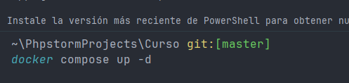
Uso del Entorno Docker
Comandos Básicos de Docker
En tu directorio de proyecto, ejecuta: docker-compose up -d
Accede a tu aplicación en http://localhost
Para detener los contenedores: docker-compose down
Ventajas del Desarrollo con Docker
✅ Entorno consistente entre desarrollo y producción
✅ Fácil compartir configuración con el equipo
✅ Aislamiento de dependencias y versiones
✅ Escalabilidad para proyectos complejos

Slide 13
4. Creación de Proyectos Web

Slide 14
Estructura Básica de Proyectos PHP
Utilizaremos principalmente estas estructuras:
- Proyecto Simple: Una sola página PHP
- Proyecto Modular: Separación de componentes con includes

Slide 15
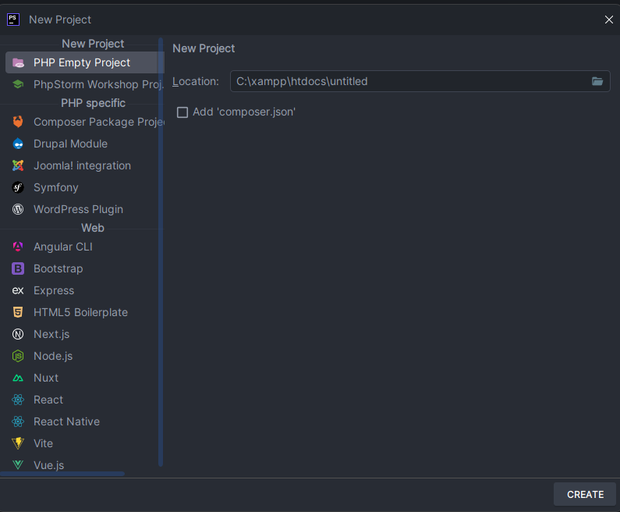
Creando un Proyecto PHP Paso a Paso:
1. **Crear Carpeta del Proyecto**
• Navegar a C:\xampp\htdocs\
• Crear nueva carpeta: "mi_proyecto_web"
2. **Configurar Estructura Base**
• Crear archivo index.php principal
• Crear carpetas: config/, assets/, includes/, pages/
3. **Establecer Archivos de Configuración**
• config.php: Variables globales y configuración DB
• .htaccess: Configuración de servidor Apache
4. **Probar el Proyecto**
• Abrir navegador en http://localhost/mi_proyecto_web/
• Verificar funcionamiento correcto

Slide 16
5. Estructura del Proyecto Web
Mi Proyecto Web/
├── index.php # Página principal
├── config/ # Configuración
│ └── config.php
├── assets/ # Recursos estáticos
│ ├── css/
│ │ └── style.css
│ ├── js/
│ │ └── main.js
│ └── images/
├── includes/ # Archivos incluibles
│ ├── header.php
│ └── footer.php
└── pages/ # Páginas del sitio
├── about.php
├── contact.php
└── services.php
🎯 Esta estructura permite:
✅ Código organizado y mantenible
✅ Reutilización de componentes
✅ Separación de responsabilidades
✅ Escalabilidad del proyecto

Slide 17
6. Diseño de Interfaz Web Básica
Integración HTML + PHP:
<!DOCTYPE html>
<html lang="es">
<head>
<meta charset="UTF-8">
<title><?php echo $titulo; ?></title>
<link rel="stylesheet"href="assets/css/style.css">
</head>
<body>
<h1><?php echo "¡Hola desde PHP!"; ?></h1>
</body>
</html>
🎨 CSS Frameworks Recomendados:
• **Bootstrap 5**: Diseño responsive rápido
• **Tailwind CSS**: Utilidades CSS modernas
• **CSS Personalizado**: Control total del diseño
📱 Responsive Design:
• Mobile First approach
• Media queries para diferentes dispositivos
• Flexbox y CSS Grid para layouts

Slide 18
7. Conceptos Básicos de PHP
Variables y Tipos de Datos:
<?php
// Strings
$nombre = "Juan Pérez";
$apellido = 'García';
// Números
$edad = 25;
$precio = 19.99;
// Booleanos y Arrays
$activo = true;
$colores = ["rojo", "verde", "azul"];
?>
📂 Inclusión de Archivos:
• **include**: Incluye archivo, continúa si falla
• **require**: Incluye archivo, detiene si falla
• **include_once / require_once**: Solo una vez
🔧 Funciones Básicas:
• `date()`: Fecha y hora actual
• `echo / print`: Mostrar contenido
• `var_dump()`: Información de variables

Slide 19
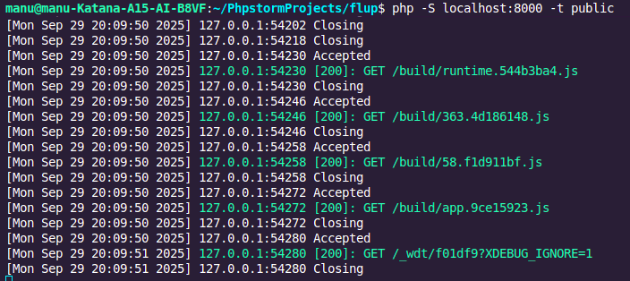
Ejecutando el servidor modo “vanilla”
php -S localhost:8000 -t public

Slide 20
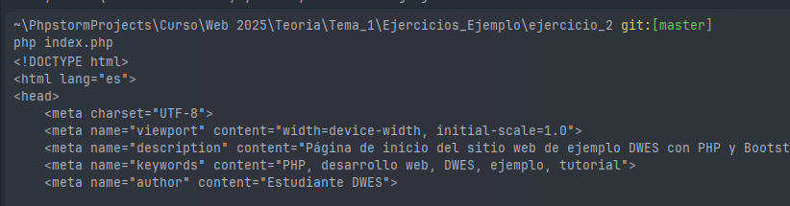
Ejecutando php “a pelo”
Podemos ejecutar php desde terminal como java pero sin compilar ☺

Slide 21
8. Ejercicios Prácticos
🎯 Ejercicio 1: Mi Primera Página PHP
• Crear página personal con información dinámica
• Usar variables PHP ($nombre, $edad, $ciudad)
• Mostrar fecha y hora actual con date()
• Aplicar CSS básico para diseño
🎯 Ejercicio 2: Sitio Web Modular
• Separar código con include/require
• Crear header.php y footer.php reutilizables
• Configuración centralizada en config.php
• Múltiples páginas (inicio, acerca, contacto, servicios)
🎯 Ejercicio 3: Sistema de Navegación Dinámico (opcional)
• Sistema de rutas con $_GET
• Validación de páginas existentes
• Bootstrap 5 para diseño responsive
• Navegación activa según página actual
**📁 Todos los ejercicios están en /Ejercicios_Ejemplo/**

Slide 22
Recursos Adicionales
🌐 Documentación Oficial de PHP:
https://www.php.net/manual/es/
📚 Frameworks y Herramientas:
• Bootstrap: https://getbootstrap.com/
• Composer: https://getcomposer.org/
• Docker: https://docs.docker.com/
👥 Comunidades:
• Stack Overflow - PHP
• Reddit r/PHP
• PHP.net Community

